Slide 1
Klima,biljni svijet i ekološki problemi Hrvatske

Slide 2
Utjecaj klimatskih čimbenika na klimu i Hrvatskoj
Na klimu u Hrvatskoj znatan utjecaj imaju:
Smještaj (sjeverni umjereni pojas)
Zračne mase (islandska ciklona i azorska anticiklona)
Reljefne karakteristike (smjer pružanja reljefa i dodira Alpa i Dinarida)
Utjecaj Jadranskog mora (maritimnost)
Klime u Hrvatskoj
Umjereno topla
Snježno-šumska
Sredozemna klima

Slide 3
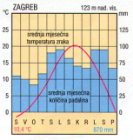
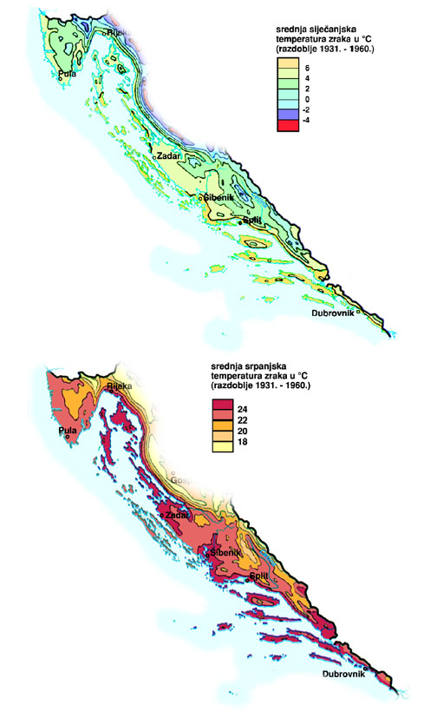
Temperatura
Na temperaturu utječu:
Sunčeva insolacija (najveću insolaciju imaju Hvar i Mljet)
Maritimnost (utjecaj mora na kopno)
Kontinentalnost (utjecaj kopna na more)
Inverzija (uzrokovana reljefom)
Geografski smještaj (4 godišnja doba)
Klimadijagram pokazije prosječnu količinu padalina i temperaturu.

Slide 4
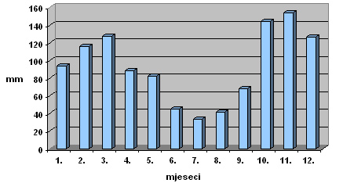
Padaline
Na količinu i raspored padalina utječu zračne mase(ciklone i anticiklone) i smjer pružanja reljefa.
Najkišovitiji dijelovi Gorske Hrvatske primaju od 1200 do 2000mm padalina godišnje
U Nizinskoj Hrvatskoj zbog izrazite kontinentalnosti količina padalina otpada od zapada prema istoku.
U Primorskoj Hrvatskoj količine padalina rastu od otoka prema obali.
Najviše padalina ima grad Gračac.
Najmanje padalina ima Osijek.

Slide 5
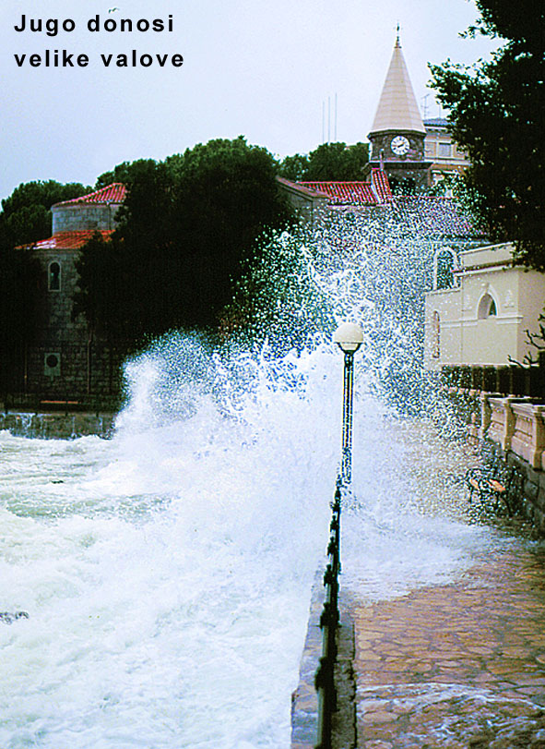
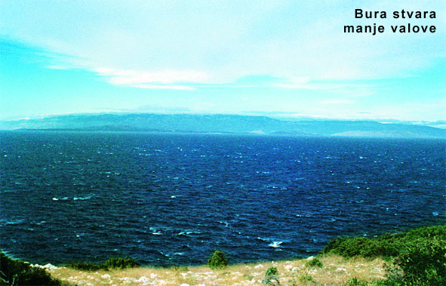
Vjetrovi…horizontalno ili vertikalno strujanje zraka
Nastaju zbog razlike u temperaturi mora i kopna,odnosno između visokog i niskog tlaka zraka.
Najčešći vjetrovi Primorske Hrvatske:
Jugo,bura i maestral
Bura-hladan i suh vjetar koji nastaje premještanjem hladnog zraka iz unutrašnjosti prema moru.
Jugo-nastaje od tople zračne mase koja se formira iznad Afrike,premješta se iz sredozemlja,upija vlagu i donosi kišu. (stvara velike valove)
Maestral-blag,osvježavajući vjetar jednolike snage puhanja pa ga osobito vole ljubitelji jedrenja.

Slide 6
Osnovni tipovi klime
Gorska Hrvatska ima umjereno toplu klimu,a najviši djelovi snježno-šumsku.
Nizinska Hrvatska ima umjereno toplu klimu (ona je odraz kontinentalnosti i bržeg zagrijavanja i hlađenja kopna).
Tijekom zime se javlja temperaturna inverzija uz riječne doline i kotline.
INVERZIJA = Atmosfersko stanje uzrokovano povećanjem
temperature sa nadmorskom visinom .
Primorska Hrvatska u južnom dijelu ima sredozemnu klimu.
Najveći utjecaj na sredozemnu klimu ima Jadransko more (efekt rashladnog i grijaćeg tijela kroz godinu!)

Slide 7
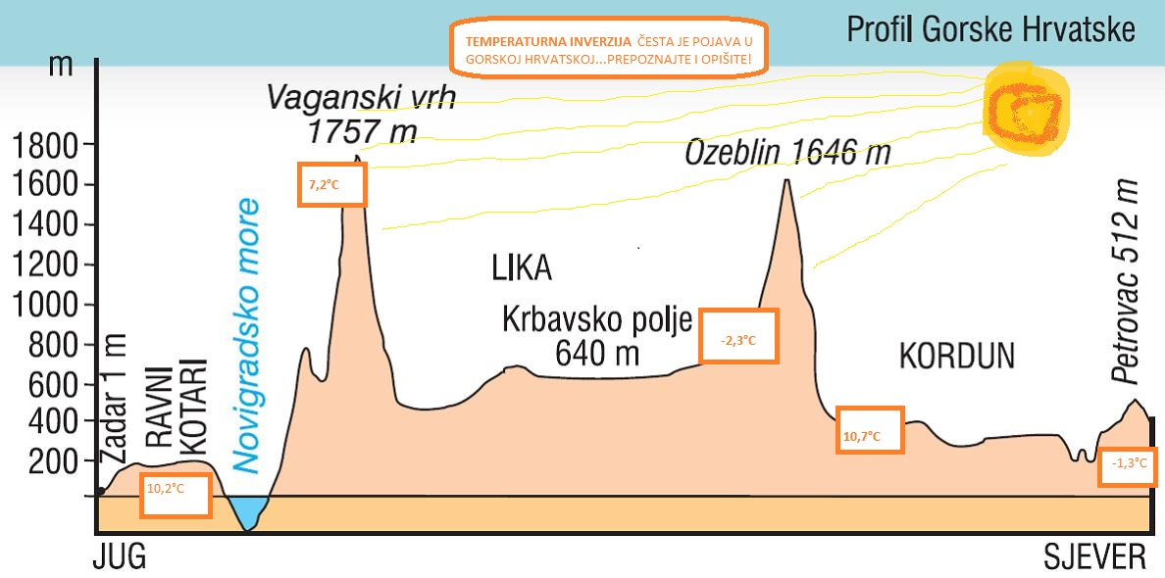
TEMPERATURNA INVERZIJA

Slide 8
Gdje je smještena Hrvatska?
Južnom umjerenom
Sjevernom umjerenom
Istočnom umjerenom
Sredozemnom umjerenom

Slide 9
Koji od navedenih gradova ima najviše padalina?
Osijek
Gračac
Dugo Selo
Imotski

Slide 10
Umjereno toplu
Snježno-šumsku
Polarnu
Sredozemnu
Kakvu klimu ima Zagreb?

Slide 11
Koji je najugodniji vjetar?
Bura
Jugo
Maestral
Sva tri

Slide 12
Koja klima prevladava u sjevernom prostoru Primorske Hrvatske?
Snježno šumska
Umjereno topla
Polarna
Sredozemna klima

Slide 13
Zašto pršut dobro uspijeva u Primorskoj Hrvatskoj?
Zbog....
Juga
Maestrala
Bure
Zapadnih vjetrova

Slide 14
Gdje je najveća insolacija u Hrvatskoj?
U Gorskoj Hrvatskoj
U Nizinskoj Hrvatskoj
U Primorskoj Hrvatskoj
Ništa od navedenog

Slide 15
TOČNO!☺

Slide 16
NETOČNO!☹

Slide 17
Klimatski profil

